Slide 1
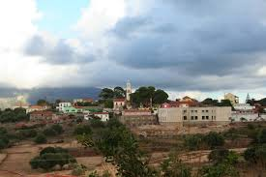
ΤΟ ΡΑΥΤΟΠΟΥΛΕΙΟ ΤΟΥ ΜΕΛΛΟΝΤΟΣ: ΜΙΑ ΛΕΙΤΟΥΡΓΙΚΗ ΠΡΟΤΑΣΗ
Δρ Σοφία Αράβου-Παπαδάτου
π. Πρόεδρος Συλλόγου Φίλων του Ραυτοπούλειου Κληροδοτήματος
Κοινωνική Ψυχολόγος
συντ. Κοινωνικής Οδοντιατρικής
Μεσοβούνια. Τρίτη, 16/8/2016

Slide 2
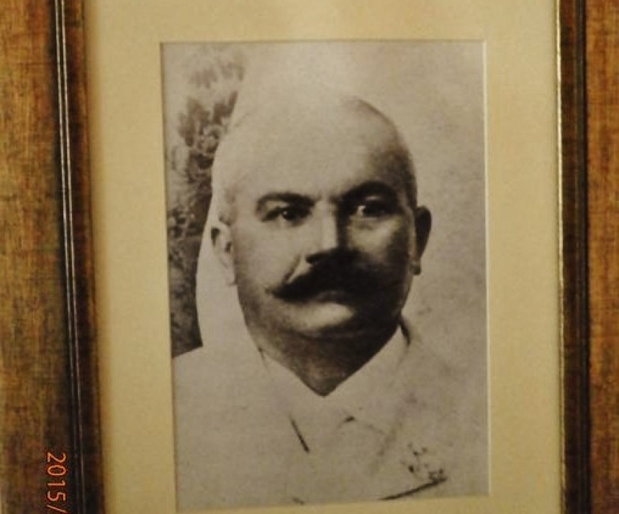
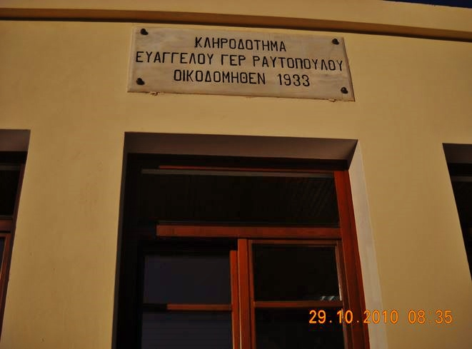

Slide 3
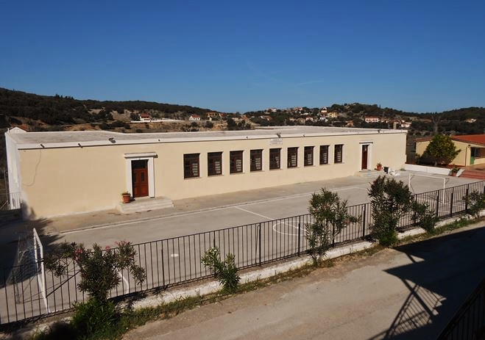
ΟΙ ΒΕΛΤΙΩΣΕΙΣ ΤΟΥ ΚΤΙΡΙΟΥ ΕΞΩΤΕΡΙΚΑ

Slide 4
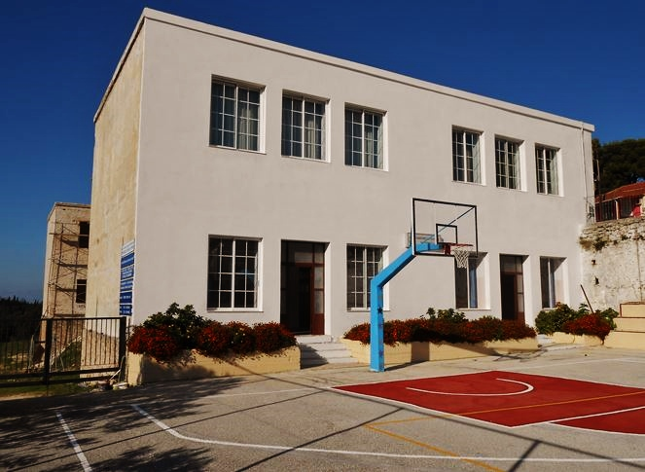

Slide 5
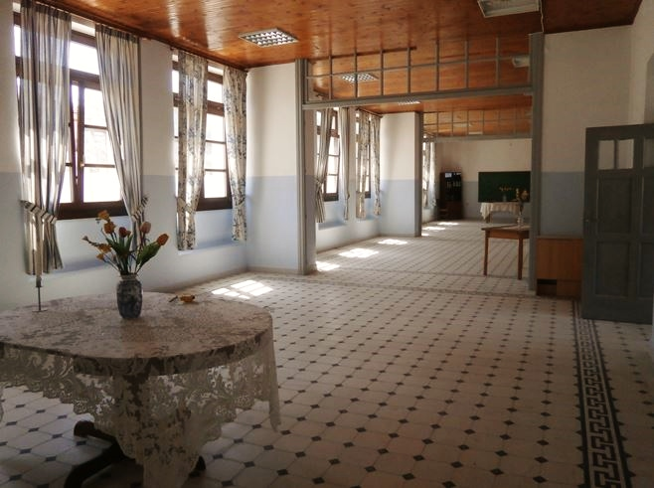
ΟΙ ΕΣΩΤΕΡΙΚΕΣ ΒΕΛΤΙΩΣΕΙΣ

Slide 6
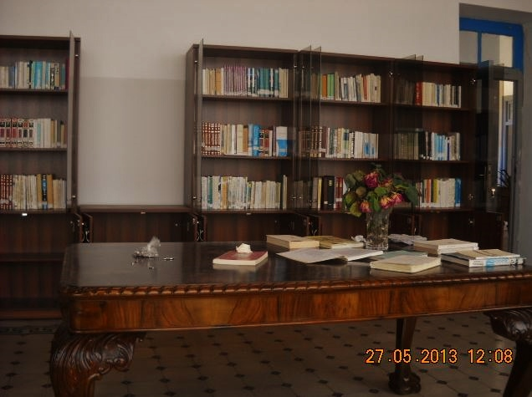
Η ΒΙΒΛΙΟΘΗΚΗ

Slide 7
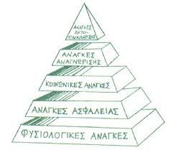
ΚΟΙΝΩΝΙΚΗ ΠΥΡΑΜΙΔΑ MASLOW ΙΕΡΑΡΧΗΣΗ ΤΩΝ ΑΝΑΓΚΩΝ ΜΑΣ ΑΝΤΙΣΤΟΙΧΙΣΗ ΣΤΟ ΡΑΥΤΟΠΟΥΛΕΙΟ ΔΙΔΑΚΤΗΡΙΟ
ΑΥΤΟΠΡΑΓΜΑΤΩΣΗ- ΕΝΟΡΑΣΗ ΔΙΑΘΕΤΗ
ΑΝΑΓΝΩΡΙΣΗ - ΚΑΤΑΞΙΩΣΗ
ΑΓΑΠΗ - ΣΤΗΡΙΞΗ
ΑΣΦΑΛΕΙΑ
ΕΠΙΒΙΩΣΗ

Slide 8
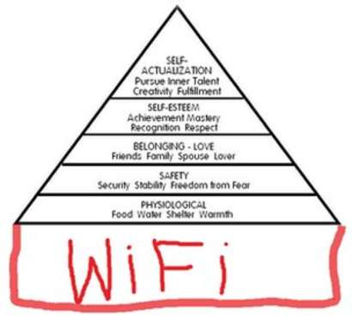
ΨΗΦΙΑΚΟ ΧΙΟΥΜΟΡ

Slide 9

ΑΝ ΤΕΛΕΙΩΣΕΙ Η ΜΠΑΤΑΡΙΑ;

Slide 10
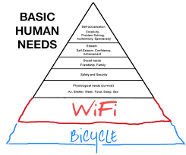
ΠΟΔΗΛΑΤΟ;

Slide 11

ΚΡΑΣΑΚΙ;

Slide 12
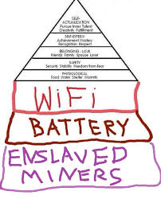
ΣΚΛΑΒΟΥΣ ΣΤΑ ΟΡΥΧΕΙΑ;

Slide 13


ΤΑ «ΚΕΦΑΛΙΑ» ΤΗΣ ΠΟΛΙΤΙΚΗΣ Γιώργος Χερουβείμ, animation

Slide 14

Να ξαναδώσουμε ανθρώπινη μορφή στην πολιτική

Slide 15

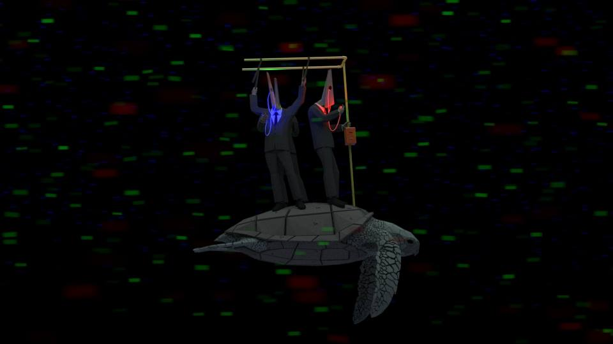
Ρυθμοί Χελώνας και ενέργεια μόνο για αντιπαράθεση στην πολιτική Γιώργος Χερουβείμ, 2014 animation

Slide 16

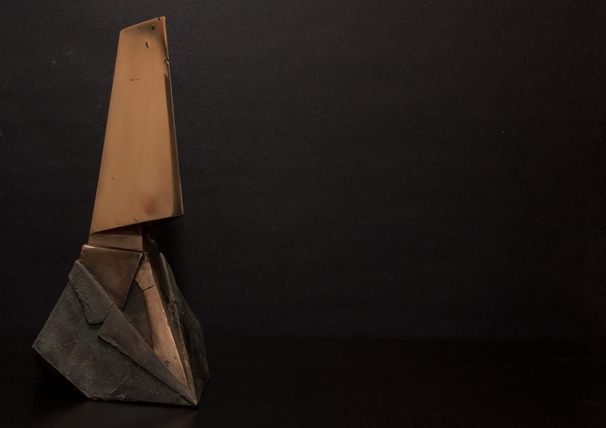
Γλυπτό σε ορείχαλκο: Ο πολιτικός

Slide 17
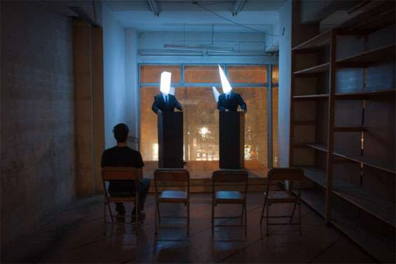

DEBATE: Γιώργος Χερουβείμ Εγκατάσταση, 2014 Αθήνα
Εγκατάσταση Saristra Festival Καραβόμυλος , 2016

Slide 18
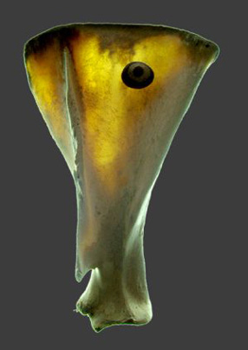
Γλυπτό, Γιώργος Χερουβείμ. Η φωτισμένη ωμοπλάτη του ζώου/λαϊκή πρόβλεψη

Slide 19
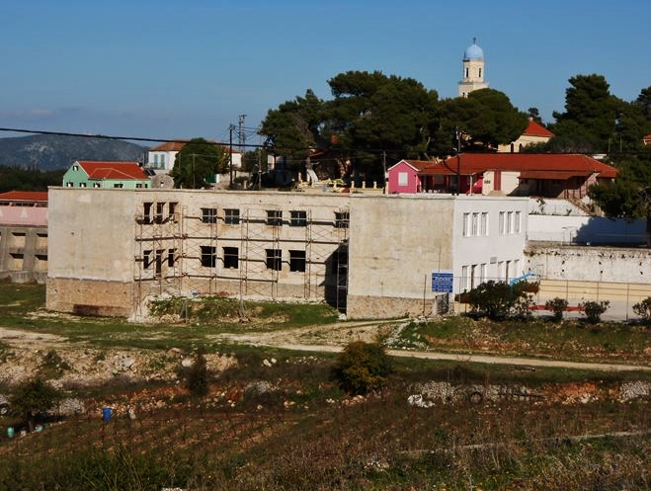
Πρόβλεψη στην Πολιτικήείναι ο σωστός σχεδιασμός και η άμεση υλοποίηση
Αλλιώς, μας καταπίνει ο Χρόνος
Ευχαριστώ θερμά!
Δρ Σοφία Αράβου-Παπαδάτου

